Slide 1
Умножение десятичных дробей на натуральное число 01.03.2013
Муниципальное бюджетное общеобразовательное учреждение средняя общеобразовательная школа №30 имени А.И.Колдунова
Ногинский район 2013

Slide 2
Цели урока:
Выяснить, что значит умножить десятичную дробь на натуральное число;
Сформулировать правило умножения десятичной дроби на натуральное число, отрабатывать умения и навыки выполнения данного действия;
Развивать самостоятельность в деятельности;
Развивать интерес к математике.

Slide 3
Проверим домашнее задание
№1301
21,6
+ 4,9
26,5(км/ч)-скорость теплохода по течению.
2) 21,6
- 4,9
16,7(км/ч)-скорость теплохода против течения.
Ответ: 26,5 км/ч, 16,7 км/ч.

Slide 4
№1287б
№1298
Число | С недостатком | С избытком
3,97 | 3 | 4
12,609 | 12 | 13
10,394 | 10 | 11
1,057 | 1 | 2

Slide 5
Выполни действия:
8,724+2,651=
10,146-2,8=
6,123-0,081=
3-1,853=
0,02-0,0034=

Slide 6
Округлите числа:
а) до целых:
34,75
1,234
13,13
б) до десятых:
34,75
12,34
45,261

Slide 7
Сторона квадрата равна 5,3 см.
Найдём периметр квадрата.
Р=5,3см+5,3см+5,3см+5,3см
5,3
5,3
+ 5,3
5,3
21,2
5,3+5,3+5,3+5,3=5,3·4=21,2;

Slide 8
Произведением десятичной дроби и натурального числа называют сумму слагаемых, каждое из которых равно десятичной дроби, а количество слагаемых равно натуральному числу.
Например:
5,2·7=5,2+5,2+5,2+5,2+5,2+5,2+5,2=36,4;
Выполним №1305
а) 8,75·4=8,75+8,75+8,75+8,75=35;
б)2,3·5=2,3+2,3+2,3+2,3+2,3=11,5.

Slide 9
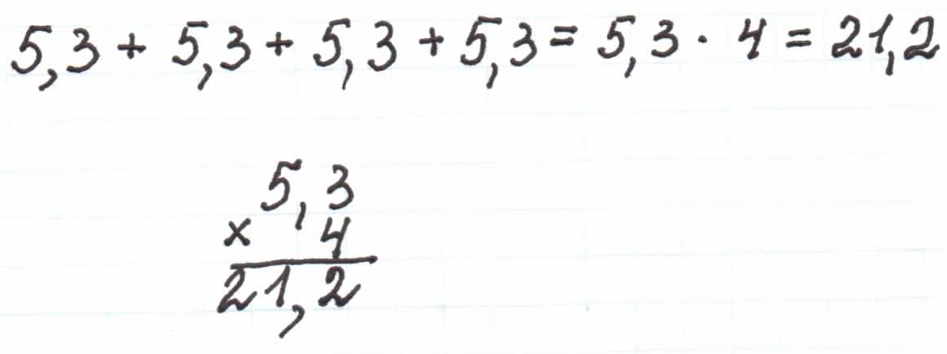
Чтобы умножить десятичную дробь на натуральное число, надо: 1) умножить её на это число, не обращая внимания на запятую; 2) в полученном произведении отделить запятой столько цифр справа, сколько их отделено запятой в десятичной дроби.

Slide 10
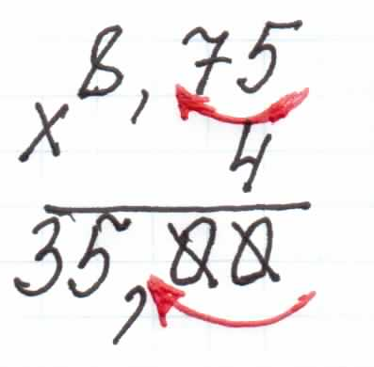
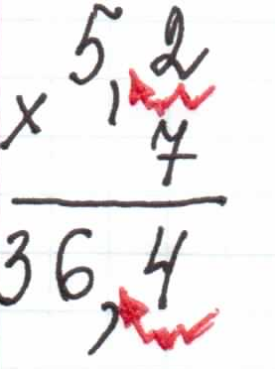
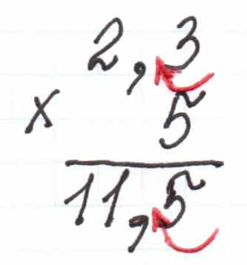

Slide 11
Физкультминутка

Slide 12
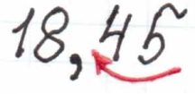
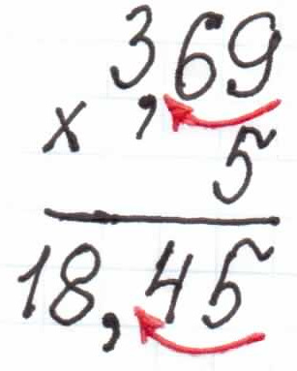
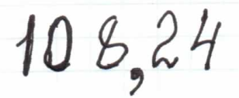
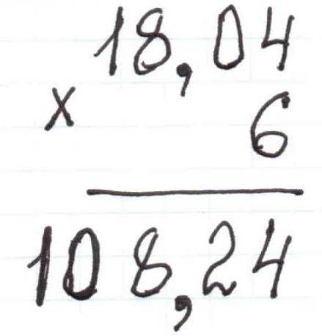
Выполним №1307
а)3,69+3,69+3,69+3,69+3,69=3,69·5=
б)18,04+18,04+18,04+18,04+18,04+18,04=18,04·6=
=

Slide 13
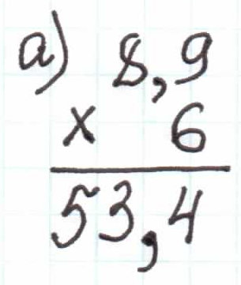
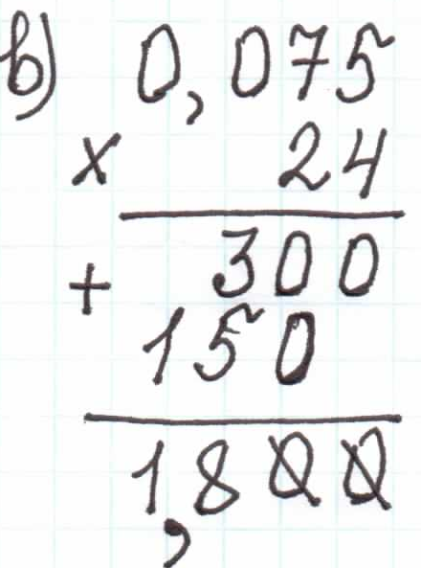
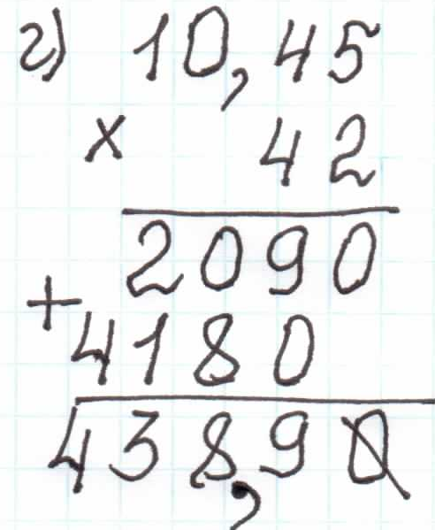
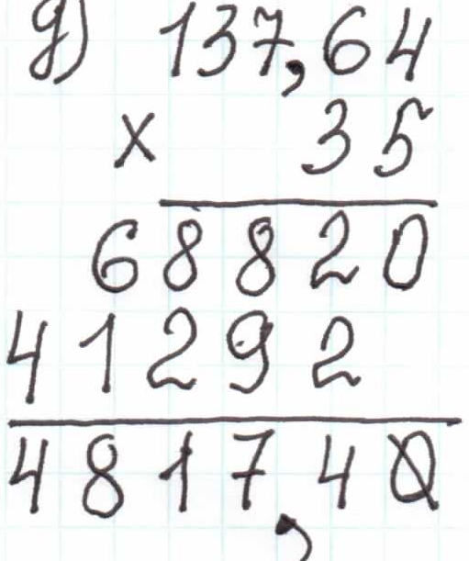
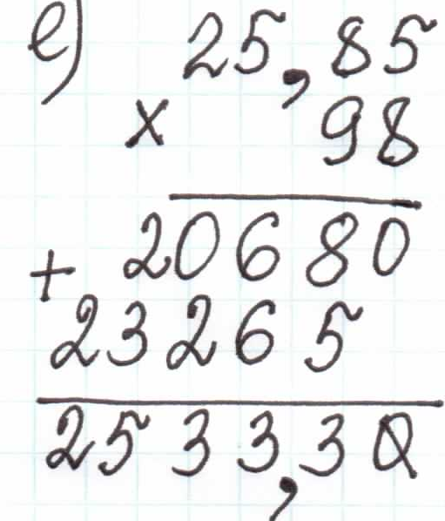
Выполним № 1306( 1 столбик)- самостоятельно.

Slide 14
Выполним № 1308
Р=9,76·6;
9,76
× 6
58,56
Р =58,56(см).
Ответ: 58,56 см.
9,76см

Slide 15
Домашнее задание
П.34,
№1330(а-г)
№1331.
УДАЧИ!

